Slide 1
Desain interior berkelanjutan
Dina Mariana Sari, S.Ds., M.P.W.K

Slide 2
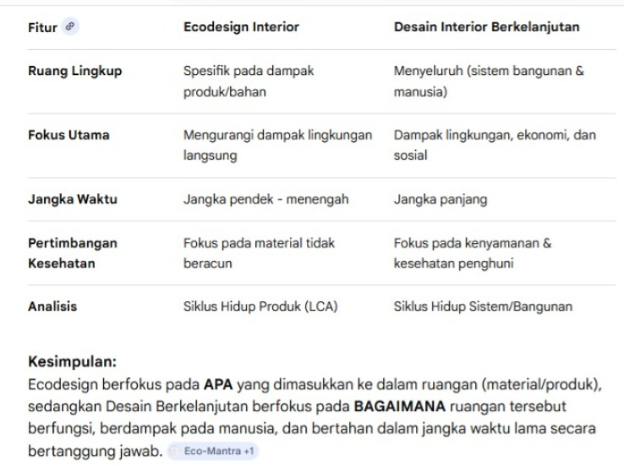

Slide 3
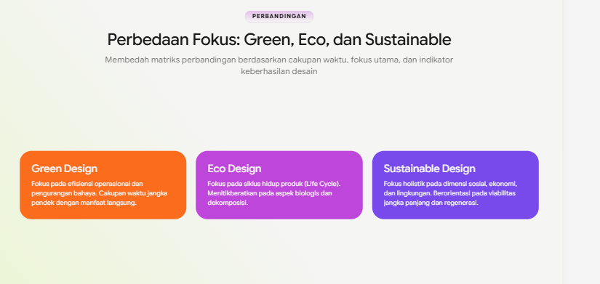

Slide 4
Thank you

